Slide 1
أشكال التَّطَوُّع و برامجه

Slide 2
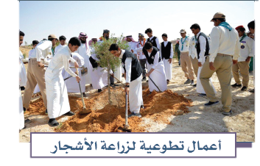
أشكال التَّطَوُّع و برامجه
أشكال التَّطَوُّع و برامجه
التَّطَوُّع
الوحدة الرابعة
تطوع فردي :
عمل محدد يقوم على مبادرة ذاتية بدوافع دينية أو قيمية
1
4
تطوع مؤسسي :
عمل منظّم عن طريق مؤسسات حكومية أو مؤسسات غير ربحية أو أهلية مرخص لها, من أجل تحقيق نفع عام للمجتمع
2
يتميّز العمل التطوعي المؤسسي بأنه يجمع جهود الأفراد و طاقاتهم و يجعلها متآزرة و ذات أثر كبير و فعّال و يكون تحت إشراف واضح و منضبط .

Slide 3
نشاط 1
التَّطَوُّع
أشكال التَّطَوُّع و برامجه
التطوع مبدأ أخلاقي عظيم , يستغلّه بعض الناس لأغراض غير دينية و تنافي مبادئ وطننا , مثل جمع أموال دون ترخيص لأهداف تبدو إنسانية دون معرفة المستفيد الحقيقي منها
الوحدة الرابعة
يُمثل الطلبة لأعمال تبدو أنها تطوعية و هي ليست كذلك.
4
جمع التبرعات دون معرفة المستفيد منها

Slide 4
التَّطَوُّع
مجالات التَّطَوُّع
أشكال التَّطَوُّع و برامجه
تتنوع مجالات التطوع الفردي و المؤسسي لتشمل مجموعة من الأعمال الإنسانية و الخيرية , من أبرزها:
1
2
الوحدة الرابعة
مساعدة كبار السن , و ذوي الاحتياجات الخاصة ,و الأيتام
تحفيظ القرآن الكريم و تعليم مبادئ الدّين و قيمه
4
3
التبرع بالدّم و و الأعمال الطبّية و الإسعافية
4
5
المشاركة في تنظيف المنتزهات البرية , والحدائق العامة , و زراعة الأشجار
المشاركة في برامج حفظ النّعمة بتوزيع الفائض من الطعام و الولائم على المحتاجين

Slide 5
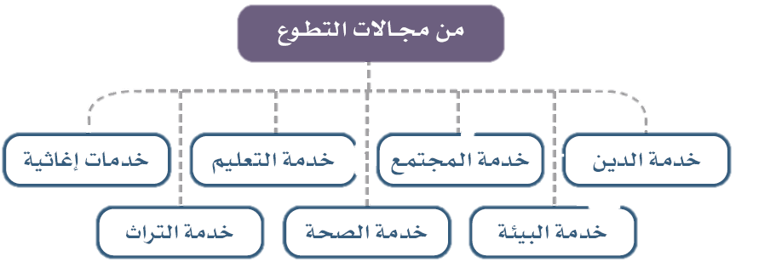
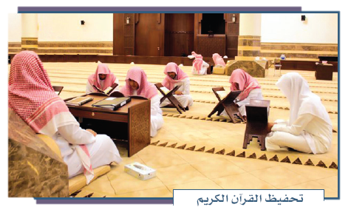
التَّطَوُّع
مجالات التَّطَوُّع
أشكال التَّطَوُّع و برامجه
الوحدة الرابعة
4

Slide 6
التَّطَوُّع
نشاط 2
أشكال التَّطَوُّع و برامجه
الوحدة الرابعة
4
ما علاقة هذه الأعمال التطوعية بخدمة الوطن و البيئة في رأيك :
تخدم هذه الأعمال التطوعية البيئة وتحافظ عليها من التلوث وتحسن الصورة الجمالية للوطن

Slide 7
أشكال التَّطَوُّع و برامجه
برامج التَّطَوُّع
التَّطَوُّع
تتولى وزارة الموارد البشرية و التنمية الاجتماعية تنظيم العمل التطوعي و تمكينه و نشر ثقافته, و من أبرز برامج التطوع الوطني ما يأتي:
الوحدة الرابعة
برنامج ( كُنْ عوناً )
4
الجهة المسؤولة:
وزارة الحج و العمرة
1
هدفه:
خدمة ضيوف الرحمن
2

Slide 8
التَّطَوُّع
أشكال التَّطَوُّع و برامجه
من مجالات برنامج ( كُنْ عوناً ) :
1
2
الوحدة الرابعة
استقبال ضيوف الرحمن في المنافذ البرية و الجوية و البحرية و توديعهم
إرشاد ضيوف الرحمن
4
3
الترجمة للحجاج و المعتمرين
4
5
مساعدة المسنيّن و ذوي الاحتياجات الخاصة من الحجاج و المعتمرين
تقديم خدمات طبّية لضيوف الرحمن

Slide 9
أشكال التَّطَوُّع و برامجه
التَّطَوُّع
برنامج ( تكاتف )
الوحدة الرابعة
4
الجهة المسؤولة:
الجمعية السعودية للعمل التطوعي
1
هدفه:
تنظيم العمل التطوعي بالشراكة مع الأفراد
2

Slide 10
التَّطَوُّع
أشكال التَّطَوُّع و برامجه
من مجالات برنامج ( تكاتف )
1
2
الوحدة الرابعة
التدريب و التوعية في مجال العمل التطوعي
التنسيق بين مؤسسات العمل التطوعي و المتطوعين
4
3
تنظيم الندوات و الفعاليات في مجال العمل التطوعي

Slide 11
أشكال التَّطَوُّع و برامجه
التَّطَوُّع
برنامج ( وقار)
الوحدة الرابعة
4
الجهة المسؤولة:
الجمعية السعودية لمساندة كبار السِّن
1
هدفه:
مساعدة كبار السِّن , و دعم حقوقهم
2

Slide 12
التَّطَوُّع
أشكال التَّطَوُّع و برامجه
من مجالات برنامج ( وقار )
1
2
الوحدة الرابعة
التوعية و التثقيف في مجال رفع مستوى وعي المجتمع بحقوق كبار السّن و احترامهم
توفير الرعاية و الخدمات الصحيّة الخاصة التي تلبِّي احتياجات كبار السِّن
4
3
السعي لمنح كبار السّن الامتيازات و التسهيلات الضرورية

Slide 13
أشكال التَّطَوُّع و برامجه
التَّطَوُّع
برنامج ( إطعام )
الوحدة الرابعة
4
الجهة المسؤولة:
الجمعية الخيرية للطعام
1
هدفه:
جمع فائض الطعام و توزيعه على المحتاجين, و توعية المجتمع بأهمية حفظ النّعمة
2

Slide 14
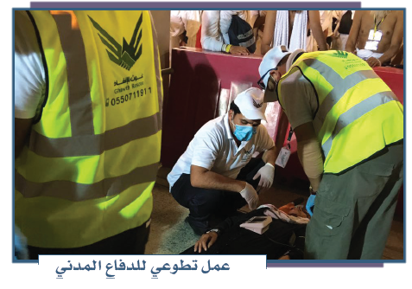
التَّطَوُّع
أشكال التَّطَوُّع و برامجه
من مجالات برنامج ( إطعام )
1
2
تعبئة فائض الطعام و تغليفه و توزيعه على المستفيدين
توعية المجتمع بأهمية حفظ النّعمة
الوحدة الرابعة
4
3
حفز المجتمع للعمل التطوعي

Slide 15
انتهى الدّرس

